Slide 1

Presentació Fulls de Càlcul
OFFLINE || Exercici 3

Slide 2
Índex
Què és un full de càlcul
Funcions bàsiques
Distribucions Offline
Distribuciosn Online
Tipus de dades operatives

Slide 3

Full de Càlcul
És una aplicació que permet introduir dades en fulls quadriculats, amb estructura de files i columnes, per realitzar operacions de manera ràpida i organitzada.

Slide 4

Funcions Típiques
Recàlcul automàtic en fórmules.
Utilització de plantilles i emissió dinformes.
Treball amb gràfics, inclosos els de tres dimensions.
Creació de taules per utilitzar-les com a bases de dades.
Treball amb taules dinàmiques.

Slide 5


Distribucions Offline
Les distribucions offline més populars de processadors calcs són:
Libre Office Calc
Microsoft Office Excel
WPS Office Spredsheet
OpenOffice Calc

Slide 6

Distribucions Online
Les distribucions online més populars de processadors calcs són:
Google Fulls de Càlcul
Zoho Calc
Office 365

Slide 7
Tipus de dades
Aquests processadors permet introduir els seguents tipus de dades:
Texto
Valores numéricos
Fechas
Horas
Fórmulas
Hipervínculos
Imágenes
Etc.

Slide 8






Tier List de Xuxes
Fresones Rellenos
Tropical Mix
Skittles
Gomas de Aros
Watermelon Slices
Bananas

Slide 9
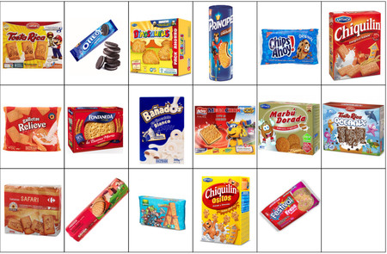
Tier List de Galetes
TostaRica
ChipsAhoy
Dinosaurus
Oceanix
Maria
Principe
Oreo
Fontaneda

Slide 10
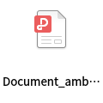
Document amb imatge de fons

Slide 11
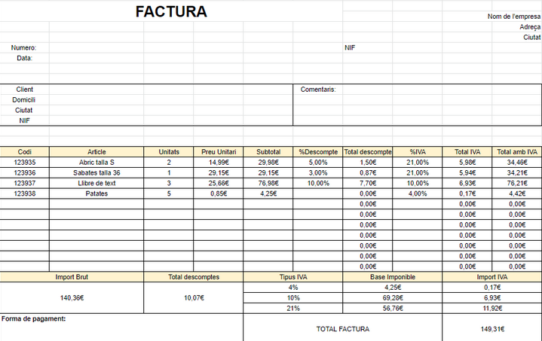
FACTURA

Slide 12

AVATAR

Slide 13

PODCAST

Slide 14

VIDEO TUTORIAL

Slide 15
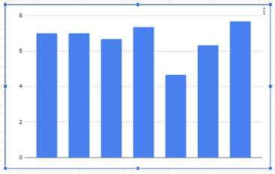
GRÀFIC DE BARRES

Slide 16
TAULA COMPARATIVA
ZOHO | Moltes eines de suite | Integració amb serveis populars | Amplia capacitat de personalitzar
DRIVE | Sincronització Automàtica | Guardat al núvol | Col·laboració a temps real

Slide 17
Presentació WPS Office
OFFLINE || Exercici 3

